Slide 3
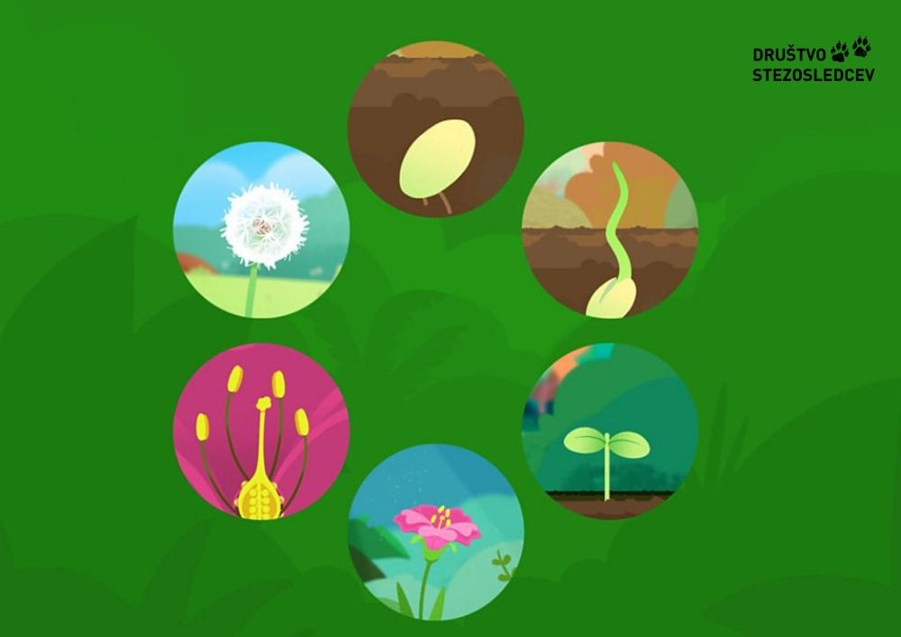

Slide 5
ŽIVALI
VODA
SILA
VETER

Slide 11
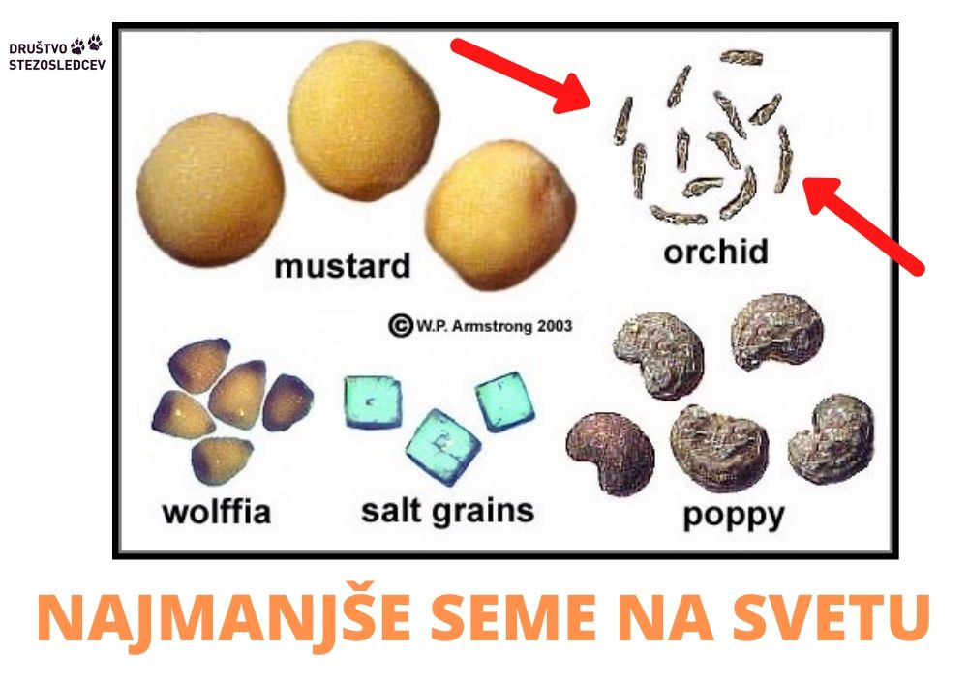
ORHIDEJE
GORČIČNO SEME
ZRNA SOLI
MAK

